Slide 1
ASIA.-LA VUELTA AL MUNDO EN 885 JARDINES INDIA.-Red Fort.-Delhi.-Roshanara Bagh.-The Leela Palace.-Shalimar Bagh.-Verinag Garden.-Shalimar Gardens.
Selección de textos y fotografías por
JOSE ELIAS BONELLS

Slide 2
Red Fort.-Delhi
El Fuerte Rojo, es un complejo de fortaleza del siglo XVII construido por el emperador mogol Shah Jahan en la ciudad amurallada de Old Delhi (en la actual Delhi , India ), que sirvió como la residencia de los emperadores mogoles .
El diseño se atribuye comúnmente al arquitecto mogol Ustad Ahmad .
La fortaleza era el palacio para el emperador mogol nueva capital de Shah Jahan, Shahjahanabad, la séptima ciudad en el sitio de Delhi.

Slide 3
Se trasladó aquí su capital de Agra en un movimiento diseñado para traer prestigio a su reinado, y ofrecen una gran oportunidad para aplicar sus planes de construcción ambiciosos e interesados..
Sirvió como la capital de los mogoles hasta 1857, cuando el emperador mogol Bahadur Shah Zafar fue exiliado por el gobierno British Indian .

Slide 4
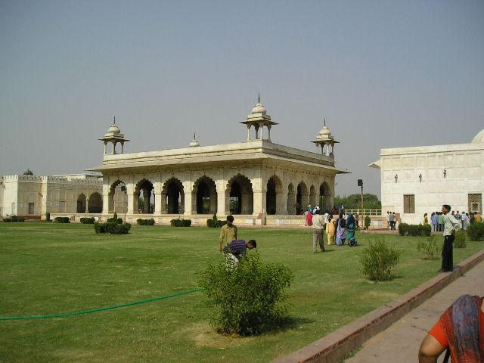
Notes:
Red Fort.-Delhi

Slide 5
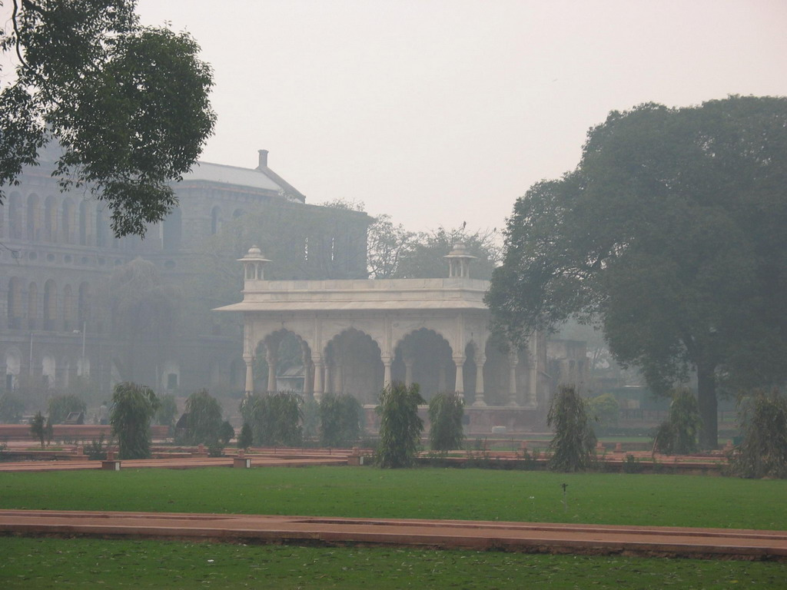
Notes:
Red Fort.-Delhi

Slide 6
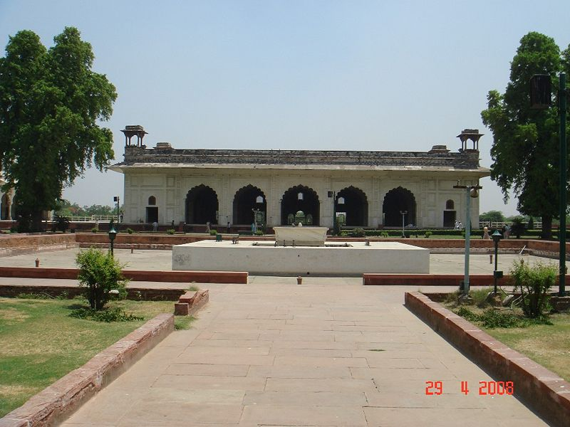
Notes:
Red Fort.-Delhi

Slide 7
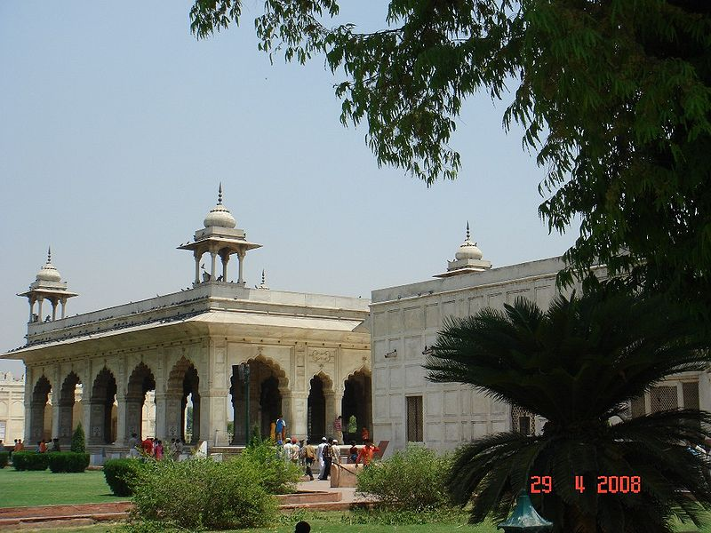

Slide 8
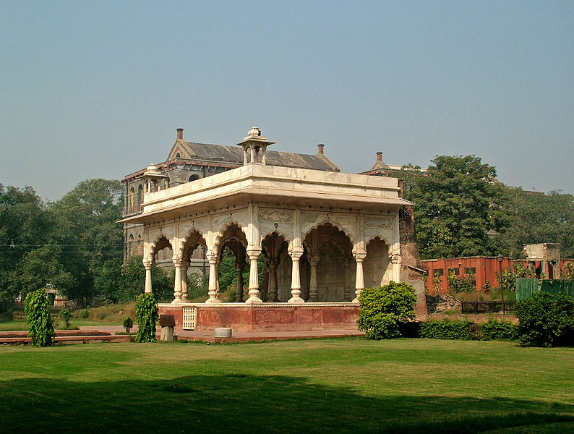
Notes:
Red Fort.-Delhi

Slide 9
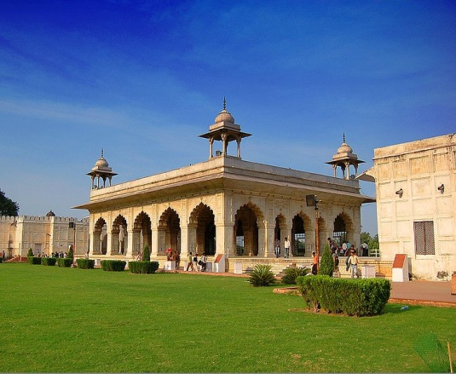

Slide 10
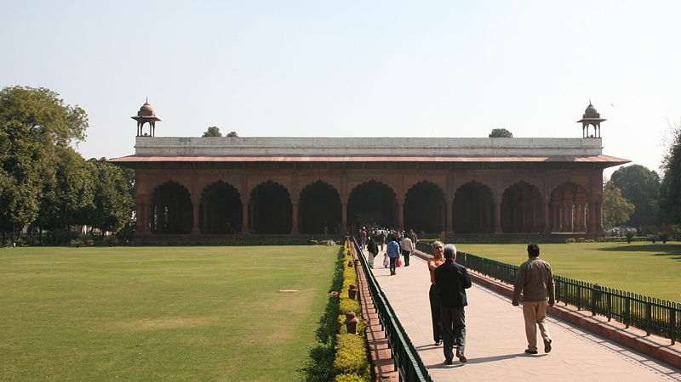
Notes:
Red Fort.-Delhi

Slide 11
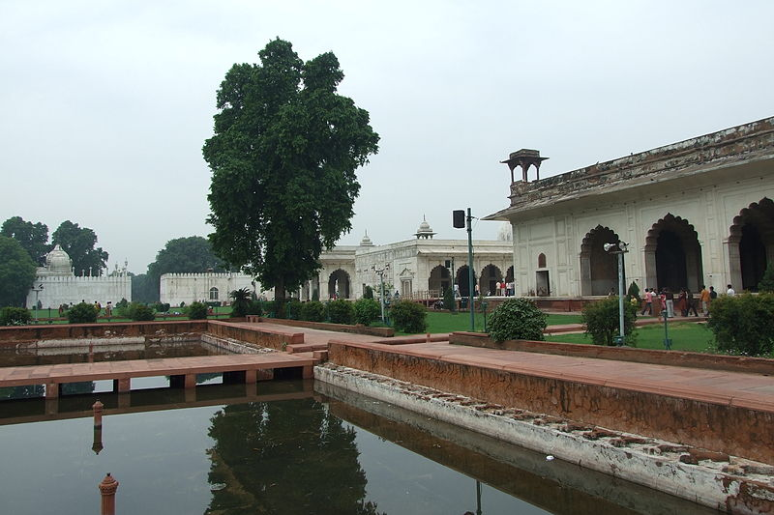
Notes:
Red Fort.-Delhi

Slide 12
Roshanara Bagh.-
Roshanara Garden es un jardín de estilo mogol construido por Roshanara Begum , la segunda hija del mogol emperador Shah Jahan .
Está situado cerca de Kamla Nagar Torre del Reloj y Campus Norte de la Universidad de Delhi .
Es uno de los mayores jardines de Delhi tiene una gran variedad de plantas, algunas importados de Japón.
El lago en el interior de los jardines es visitado por aves migratorias durante el invierno y es un sitio popular para la observación de aves .

Slide 13
El jardín tiene un canal elevado con plantas con flores a ambos lados.
Hoy el jardín tiene un pabellón de mármol blanco construido en memoria de la princesa Roshanara, que murió en 1671 y fue enterrada allí.
El club de elite Roshanara club se inició aquí en 1875 por los británicos.

Slide 14
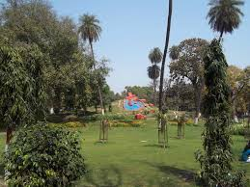
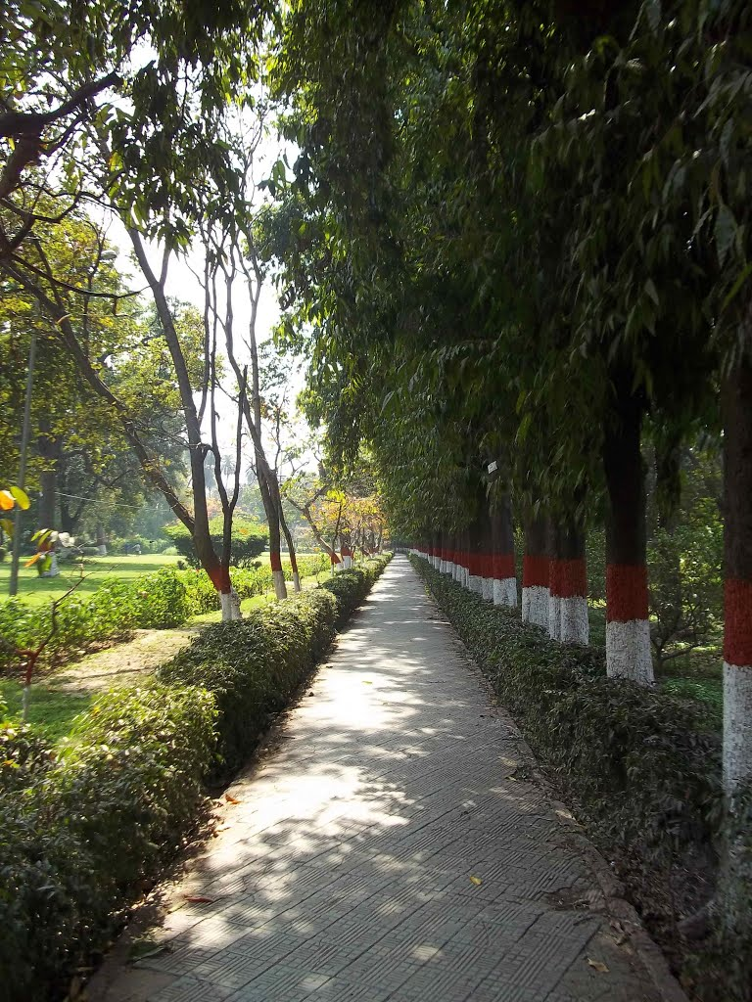
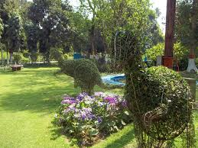
Notes:
Roshanara Bagh.-

Slide 15
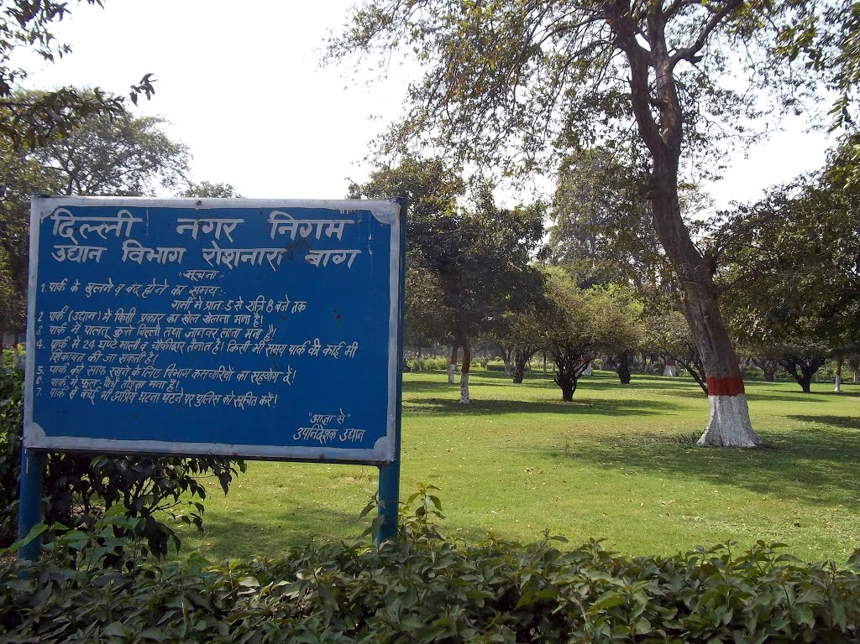
Notes:
Roshanara Bagh.-

Slide 16
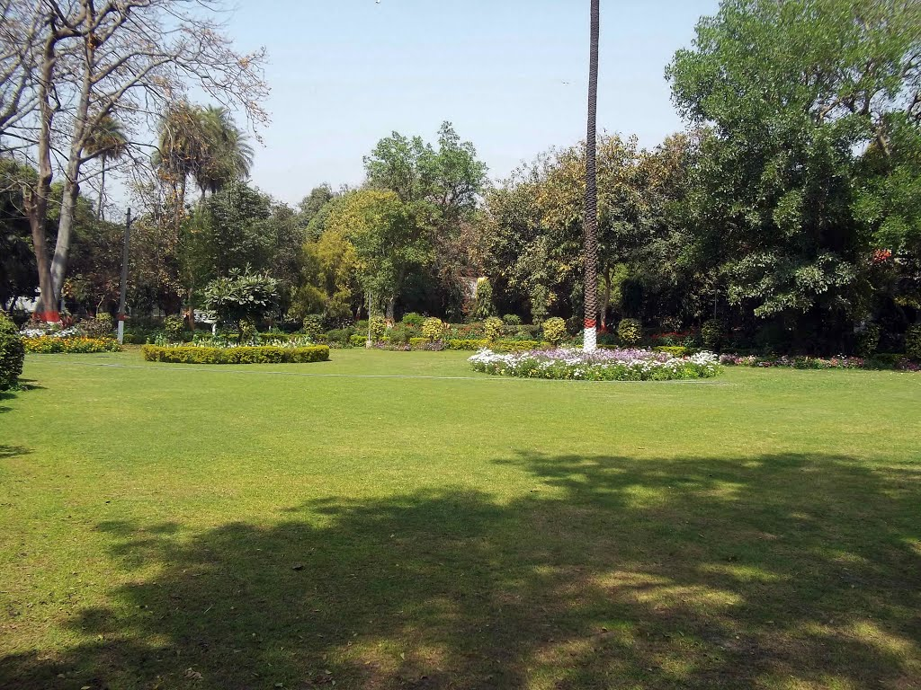
Notes:
Roshanara Bagh.-

Slide 17
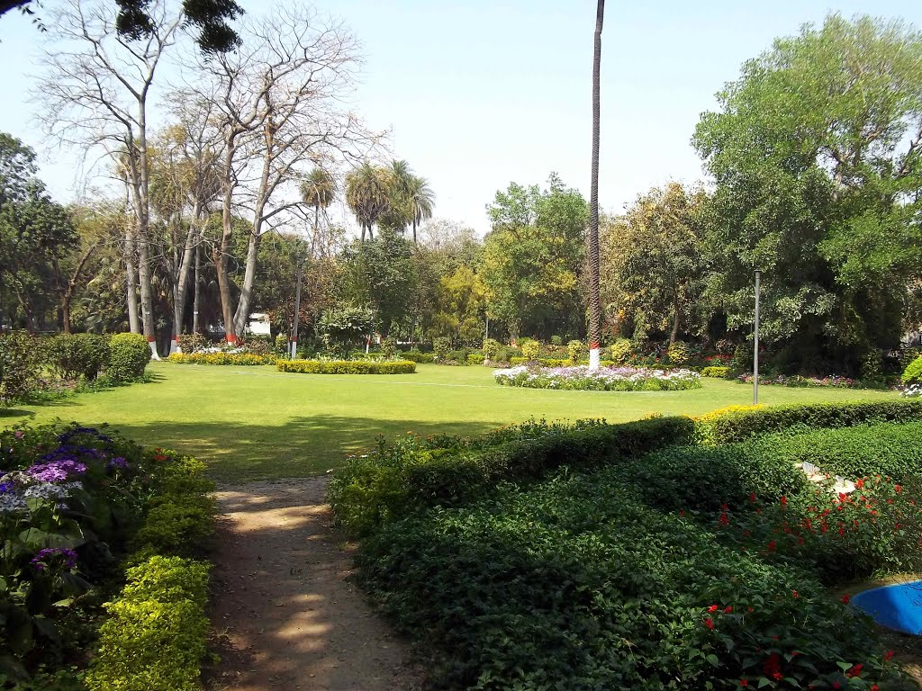
Notes:
Roshanara Bagh.-

Slide 18
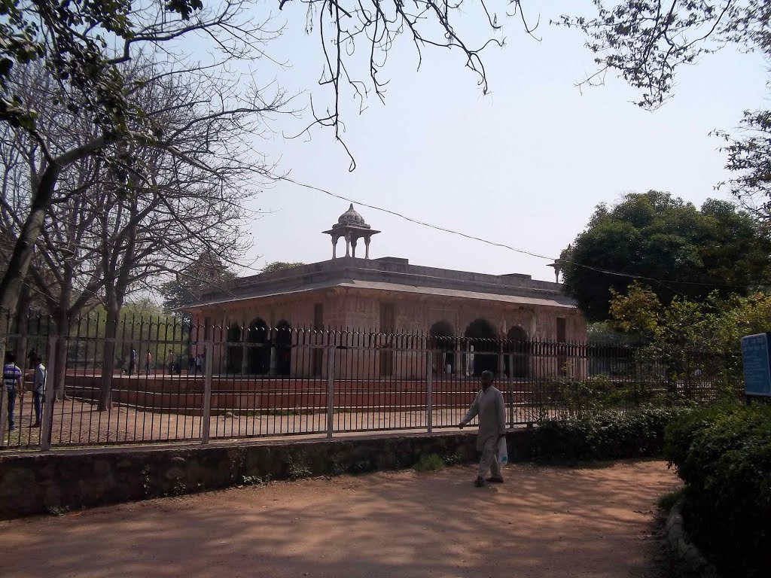
Notes:
Roshanara Bagh.-

Slide 19
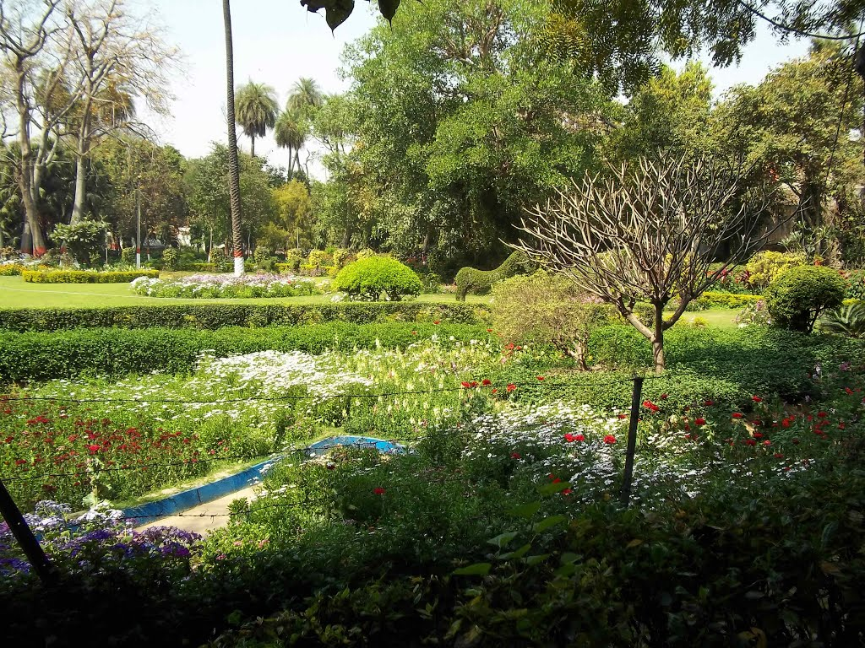
Notes:
Roshanara Bagh.-

Slide 20
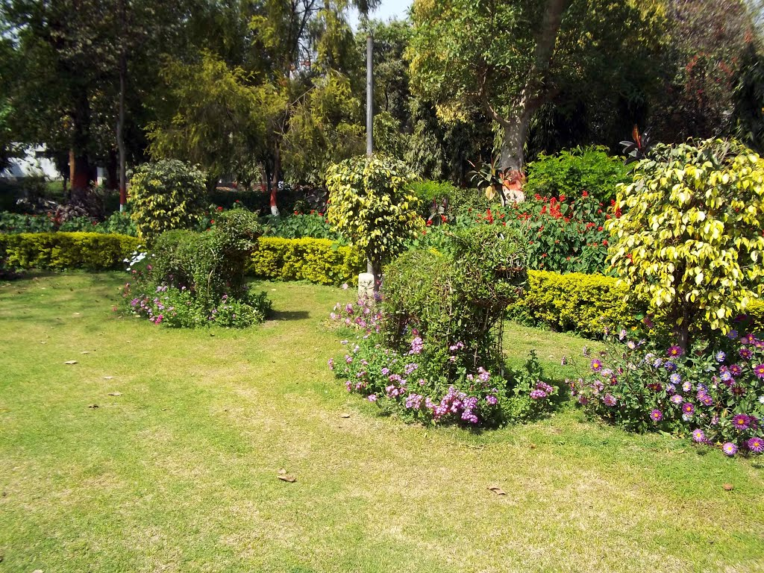
Notes:
Roshanara Bagh.-

Slide 21
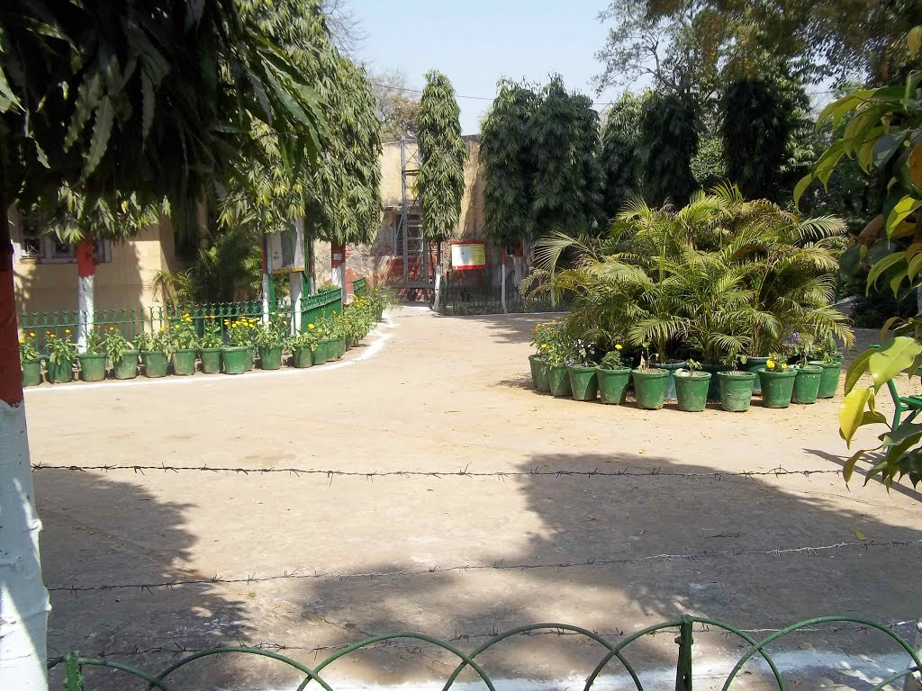
Notes:
Roshanara Bagh.-

Slide 22
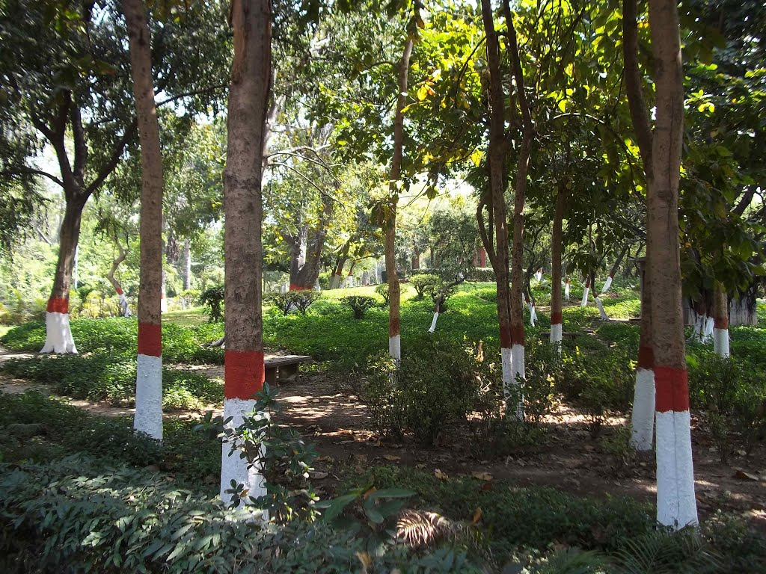
Notes:
Roshanara Bagh.-

Slide 23

Notes:
Roshanara Bagh.-

Slide 24
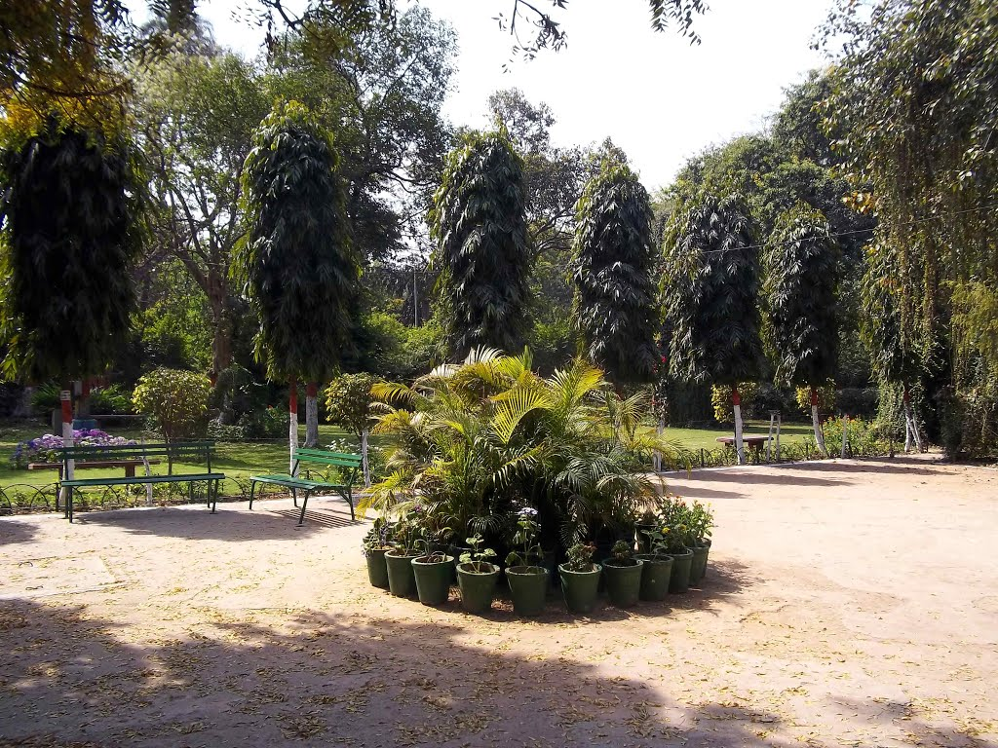
Notes:
Roshanara Bagh.-

Slide 25
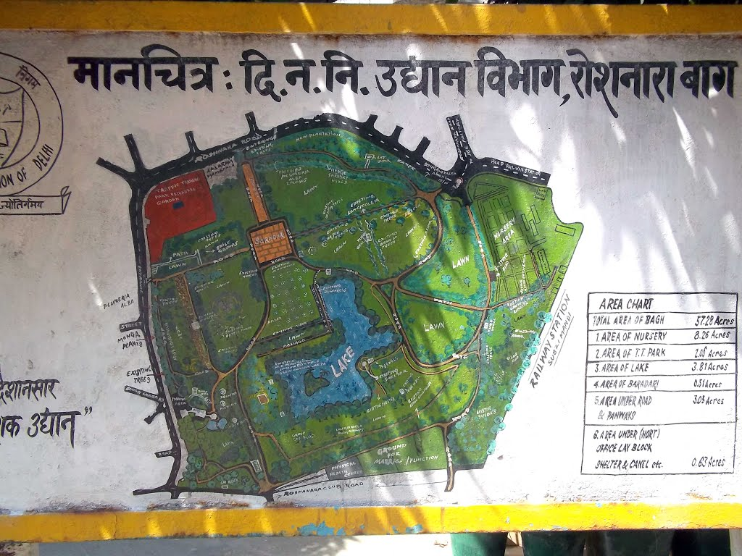
Notes:
Roshanara Bagh.-

Slide 26
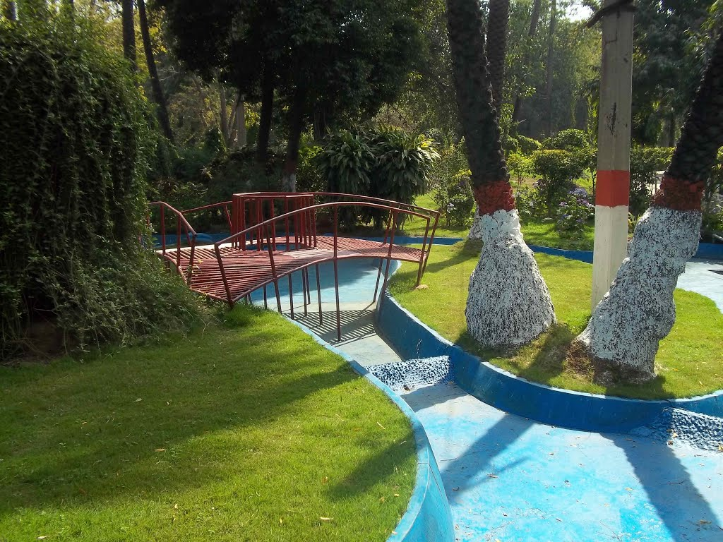
Notes:
Roshanara Bagh.-

Slide 27
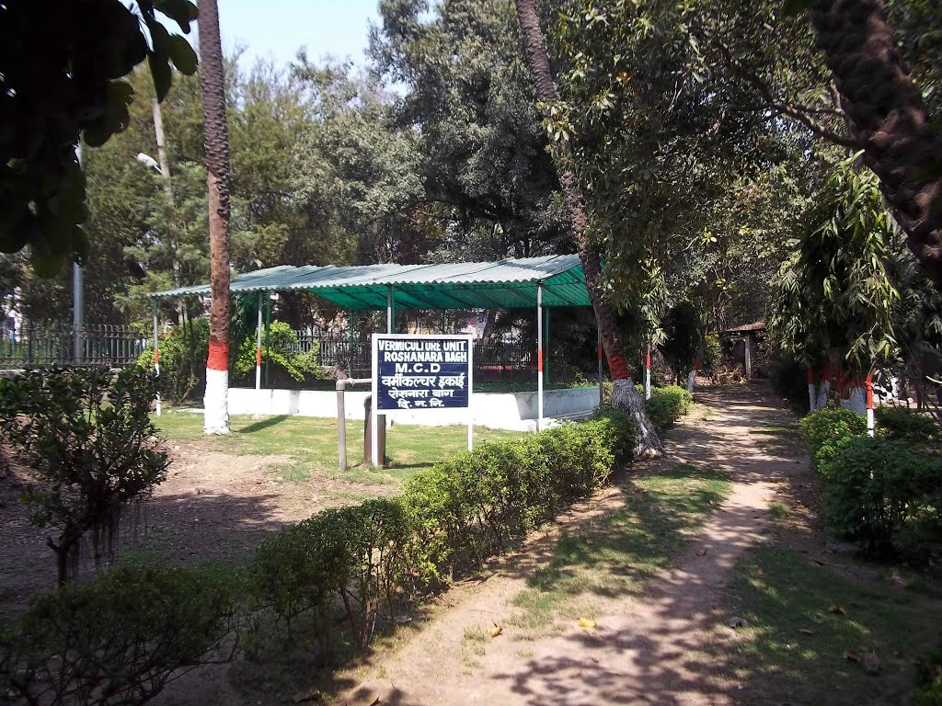
Notes:
Roshanara Bagh.-

Slide 28

Notes:
Roshanara Bagh.-

Slide 29
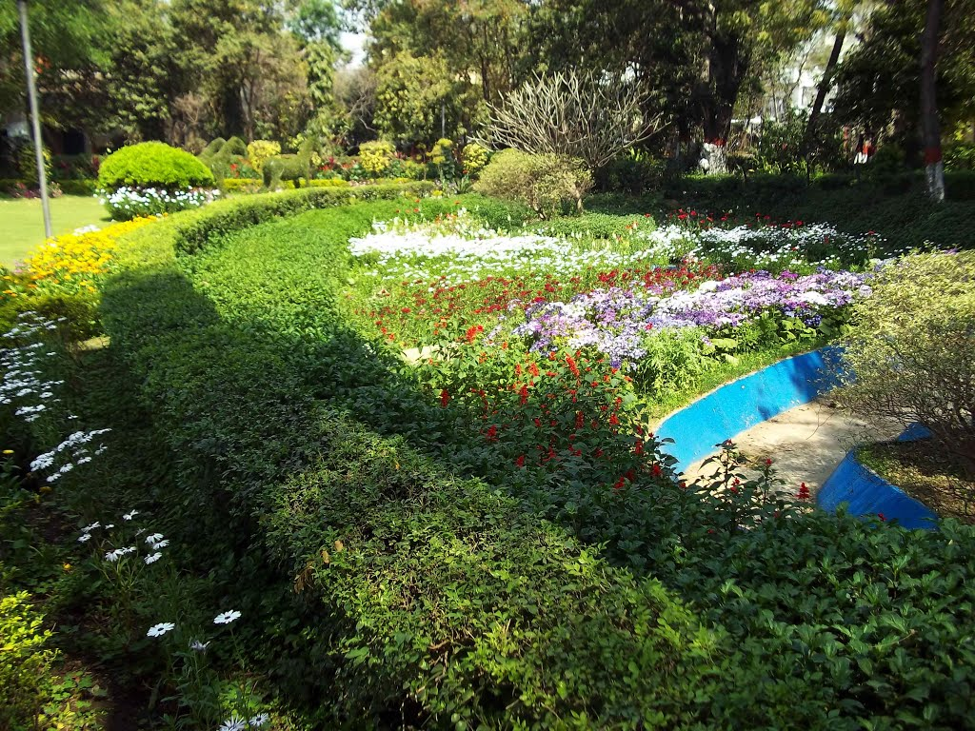
Notes:
Roshanara Bagh.-

Slide 30
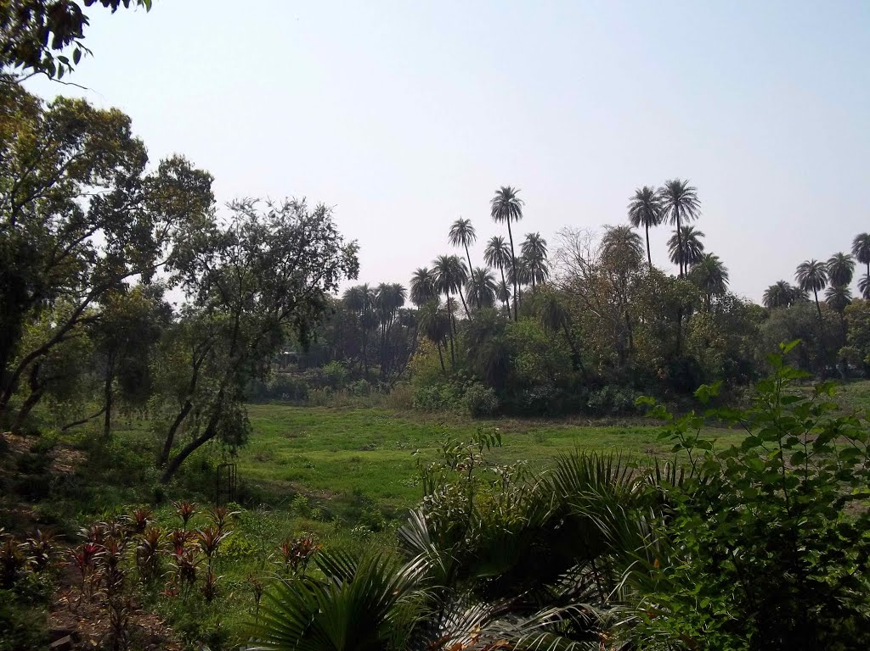
Notes:
Roshanara Bagh.-

Slide 31
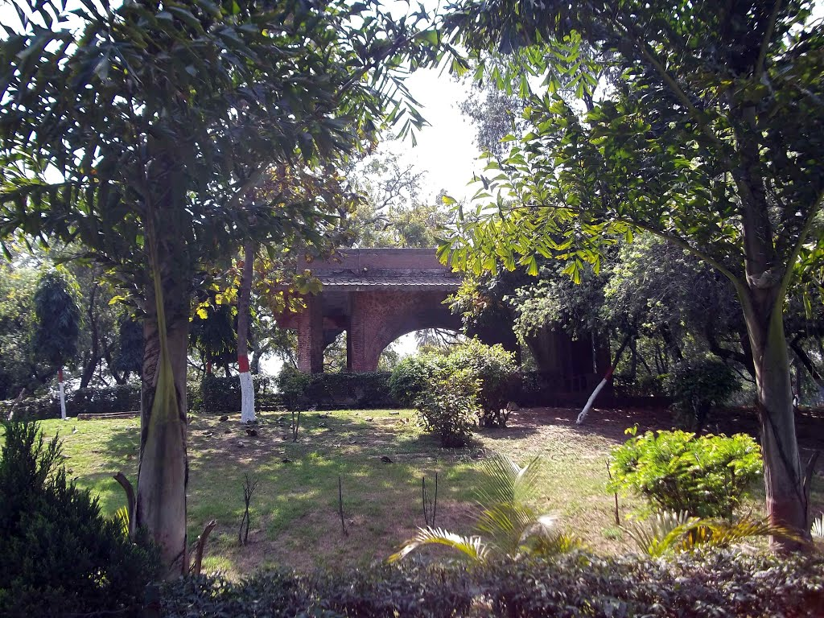
Notes:
Roshanara Bagh.-

Slide 32
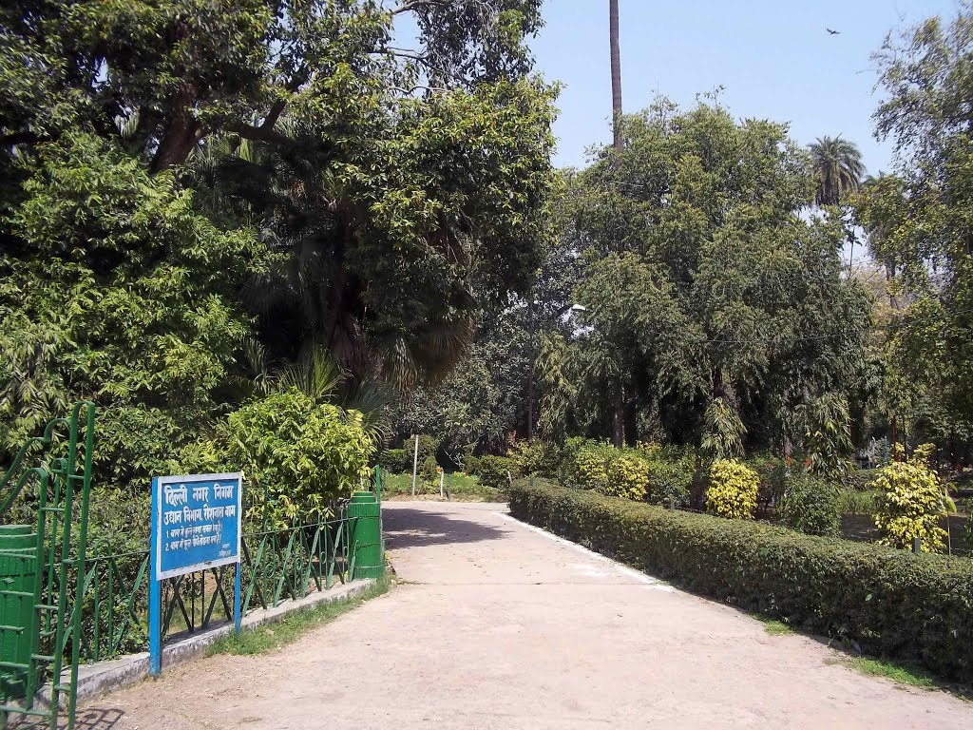
Notes:
Roshanara Bagh.-

Slide 33
The Leela Palace.
Este hotel de lujo está situado a menos de 30 minutos en coche de Whitefield y del parque industrial Ciudad electrónica (Electronic City). Ofrece habitaciones espaciosas, piscina al aire libre, spa, 4 locales de restauración y aparcamiento privado gratuito.
Las habitaciones del Leela Palace Bangalore presentan un diseño elegante y están equipadas con TV LCD con reproductor de DVD, minibar, tetera/cafetera y servicio de habitaciones las 24 horas.
El spa del Palacio de Leela ofrece una amplia selección de tratamientos y masajes, gimnasio, sauna, sala de vapor y bañera de hidromasaje.

Slide 34
El Citrus es un restaurante que permanece abierto las 24 horas y que sirve cocina mediterránea, mientras que el Jamavar prepara alta cocina india. El bar Library Bar cuenta con un salón para fumadores.
The Leela Palace Bangalore se encuentra a 45 km de los aeropuertos nacional e internacional y el centro urbano está a solo 5 km.

Slide 35
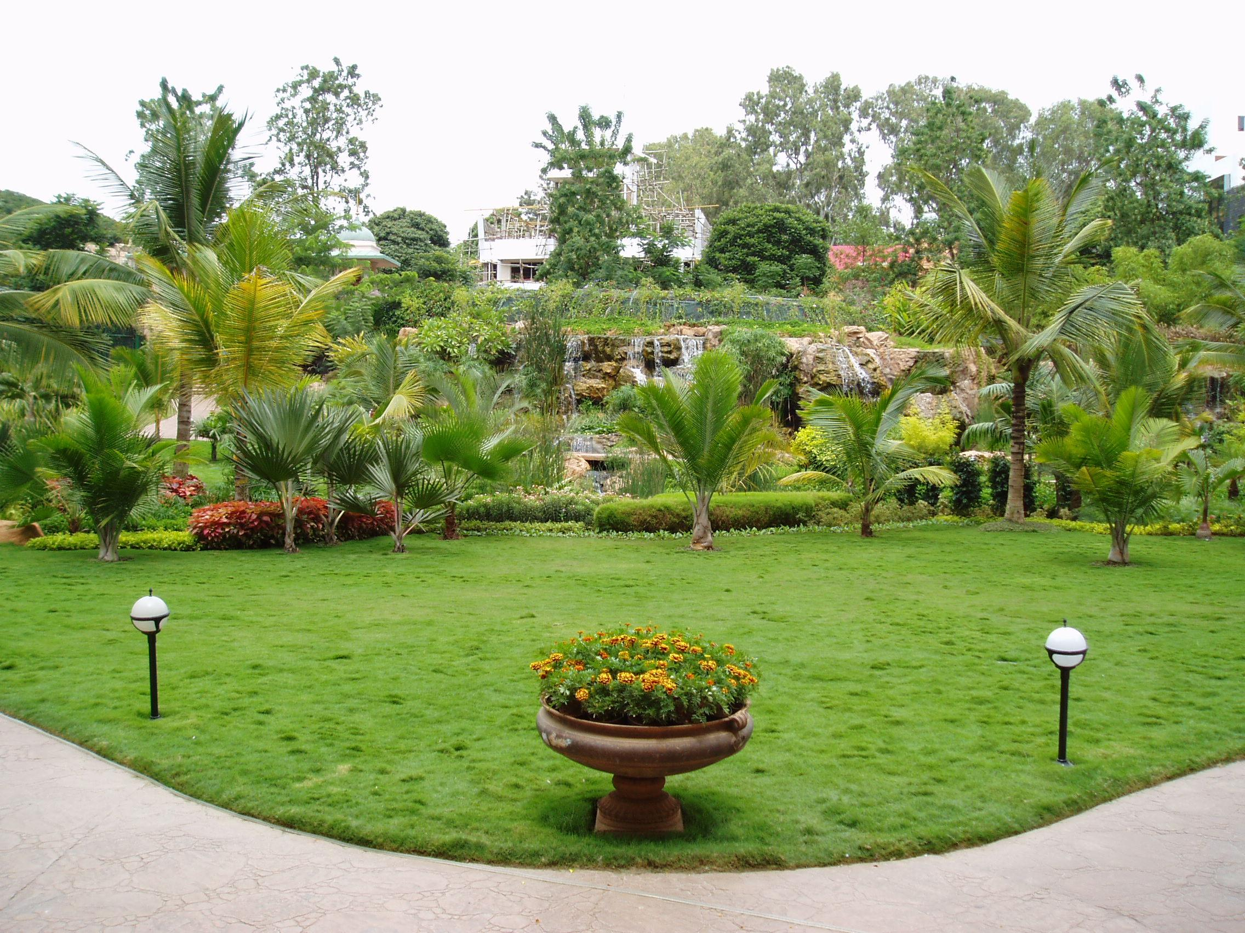

Slide 36
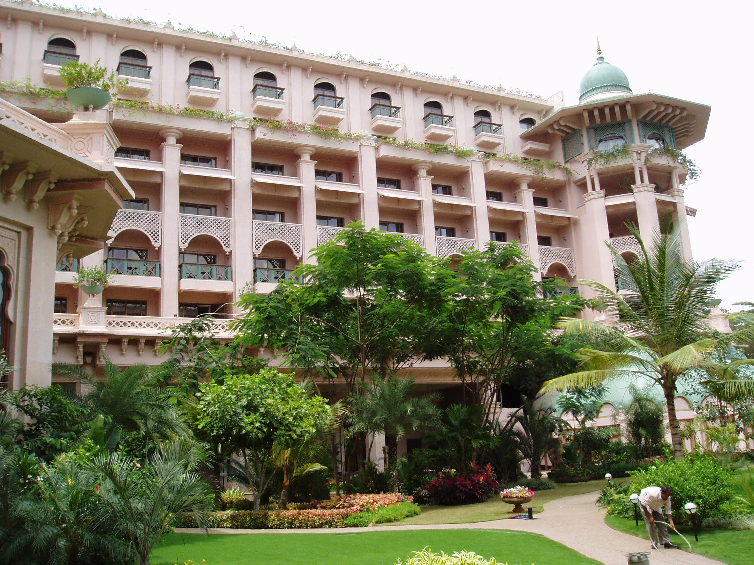
Notes:
The Leela Palace.

Slide 37
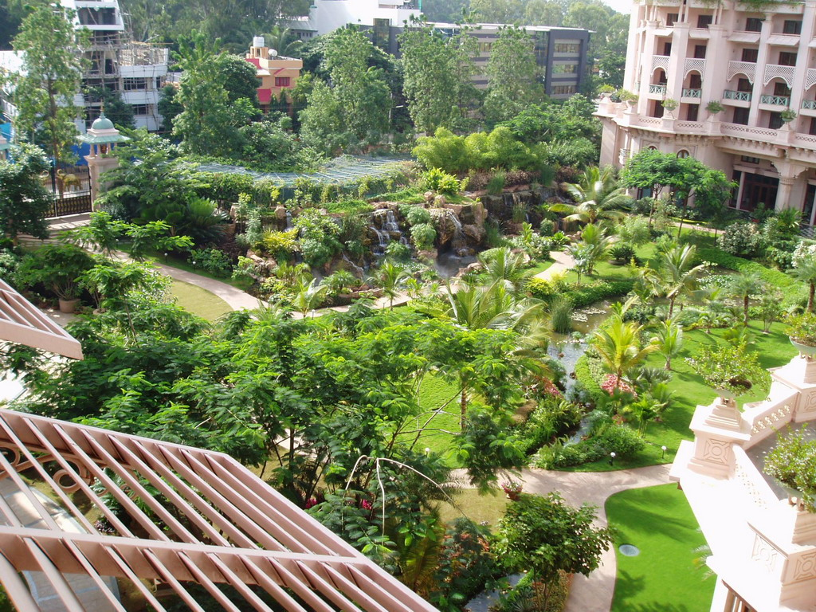
Notes:
The Leela Palace.-Bangalore_

Slide 38
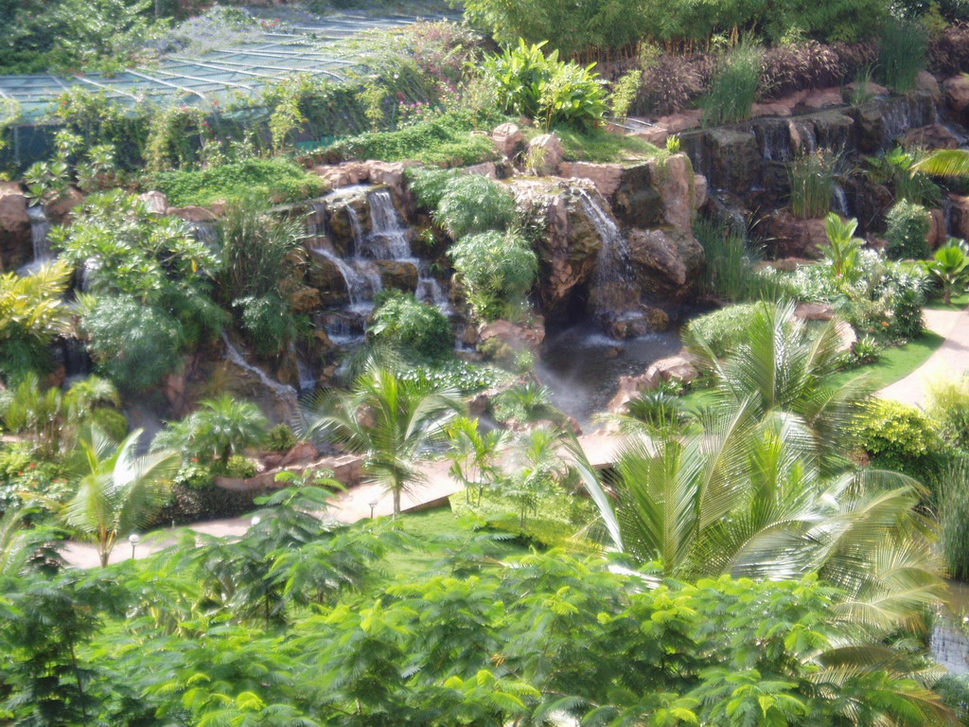
Notes:
The Leela Palace.-Bangalore_

Slide 39
Shalimar Bagh.-SRINAGAR
Shalimar Bagh باغ)es un jardín de Mughal unido a través de un canal al noreste del lago Dal , en su margen derecha se encuentra cerca de la ciudad de Srinagar en Jammu y Cachemira .
Sus otros nombres son Shalamar Jardín, Shalimar Bagh, Farah Baksh y Faiz Baksh, y el otro famoso jardín línea de costa en la zona es Nishat Bagh .
El Bagh fue construido por el emperador mogol Jahangir para su esposa Nur Jahan , en 1619. El Bagh es considerado el punto más alto de la horticultura mogol . Ahora es un parque público

Slide 40
Mientras que la historia y el desarrollo de los tipos de jardines Mughal reciente se le atribuye al emperador Jahangir, la historia antigua del jardín se remonta al siglo segundo cuando fue construido durante el reinado de Pravarsena II .
Praversena II fundó la ciudad de Srinagar, en Cachemira y gobernó desde el año 79 dC a 139 dC. Había construido una casa para su estancia en la esquina noreste del lago Dal y había llamado Shalimar (el significado del nombre se desconoce, estudioso ruso Anna Suvorova en su libro "Lahore: Topofilia de espacio y lugar" ha afirmado que es sin duda un nombre árabe o persa, ya un rey musulmán nunca utilizaría un nombre sánscrito para un jardín real.

Slide 41
El rey, en sus visitas a un santo local por el nombre Sukarma Swami en Harwan , solía parar en esta casa. Con los años, la casa quedó en ruinas y luego no pudo ser localizado. Sin embargo, el nombre de la aldea quedó como Shalimar.
Es aquí que el emperador Jahangir construyó su célebre Shalimar Bagh, su proyecto de ensueño para complacer a su reina.
Se amplió el antiguo jardín en 1619 en un jardín real y lo llamó 'Farah Baksh "(" el encantador').
Se construyó para su esposa Nur Jahan ('luz del mundo'). En 1630, bajo el emperador Shah Jahan órdenes 's, Zafar Khan, el gobernador de Cachemira se amplió. Lo llamó "Faiz Baksh '(' el generoso '). Luego se convirtió en un lugar de placer para los Pathan gobernadores y sikh que siguieron Zafar Khan.

Slide 42
Durante el gobierno de Maharaja Ranjit Singh el pabellón de mármol era la casa de huéspedes para los europeos visitantes.
La electrificación de las instalaciones se llevó a cabo durante el maharajá Hari Singh regla 's. Así, a lo largo de los años, el jardín fue ampliado y mejorado por muchos gobernantes y llamado por diferentes nombres, pero el nombre más popular 'Shalimar Bagh' continúa hasta nuestros días.
Durante el período de Mughal en particular, el emperador Jahangir y su esposa Nur Jahan estaban tan enamorados de Cachemira, que durante el verano se mudaron a Srinagar con su séquito en toda la cancha de Delhi , al menos 13 veces.

Slide 43
Shalimar Bagh era su residencia de verano imperial y la corte real. Cruzaron los arduos pasos nevados de la cordillera del Pir Panjal con los elefantes para llegar a Srinagar.
El diseño del jardín es una adaptación de otro jardín islámico de diseño conocido como el jardín persa .
Este jardín se construyó en un terreno plano de planta cuadrada con cuatro brazos que irradian desde un punto central como fuente de agua.
Es necesario que fuera modificado para adaptarse al terreno montañoso y la disponibilidad de un pozo, lo que podría ser desviado de una elevación más alta de los jardines planificados.

Slide 44
Las modificaciones incluyeron el canal principal que atraviesa el jardín axialmente desde la parte superior hasta el punto más bajo.
Este canal central, conocido como el Nahar Shah, es el eje principal del jardín.
Se ejecuta a través de tres terrazas. Esta disposición deja fuera los brazos radiales y se convirtió en la forma rectangular, en lugar de un plan cuadrado de la Shar Begh.
El jardín, que finalmente distribuido, tiene una superficie de 12,4 hectáreas fue construido con un tamaño de 587 metros de longitud en el canal principal del eje y con una anchura total de 251 metros .

Slide 45
El jardín cuenta con tres terrazas equipadas con fuentes y con chinar (sicómoro) vistas arboladas.
El Shahnahar es el principal canal de alimentación para todas las terrazas.
Cada una de las tres terrazas tiene una función específica.
El jardín estaba relacionado con el mar abierto Dal lago a través de un canal de aproximadamente (1,6 km) de longitud y 12 metros (11 m) de ancho que corría a través de pantano cenagoso.
Bosques de sauces y terrazas de arroz flecos del borde del lago. Caminos verdes amplios bordeaban el lago, con hileras de árboles Chinar. El jardín fue presentado en pasarelas enrejadas revestidos por avenidas de álamos plantados a los (0,61 m) de intervalo.

Slide 46

Notes:
India_-_Srinagar_

Slide 47

Notes:
India.-Srinagar_

Slide 48
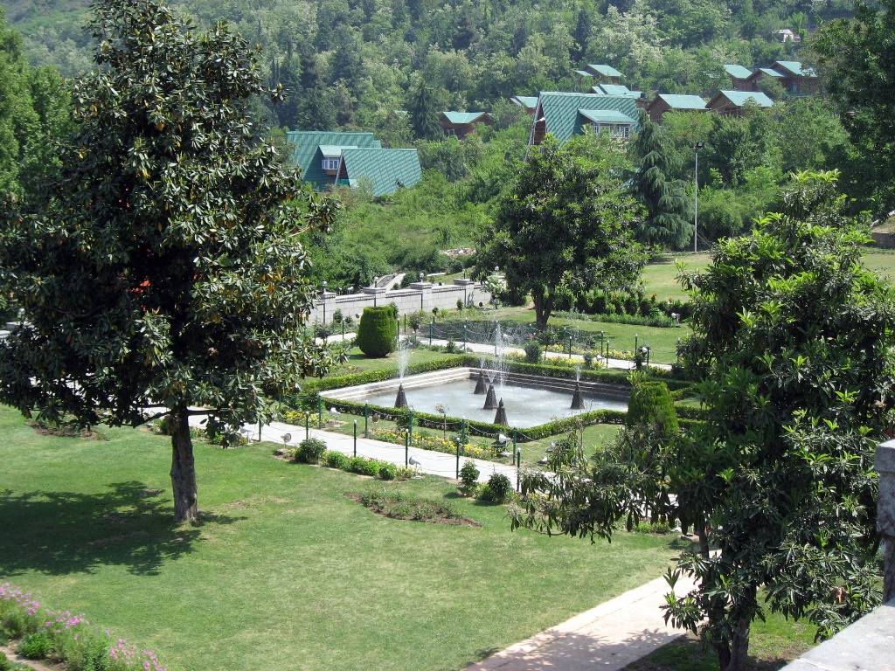
Notes:
India_-_Srinagar_

Slide 49

Notes:
India_-_Srinagar_

Slide 50
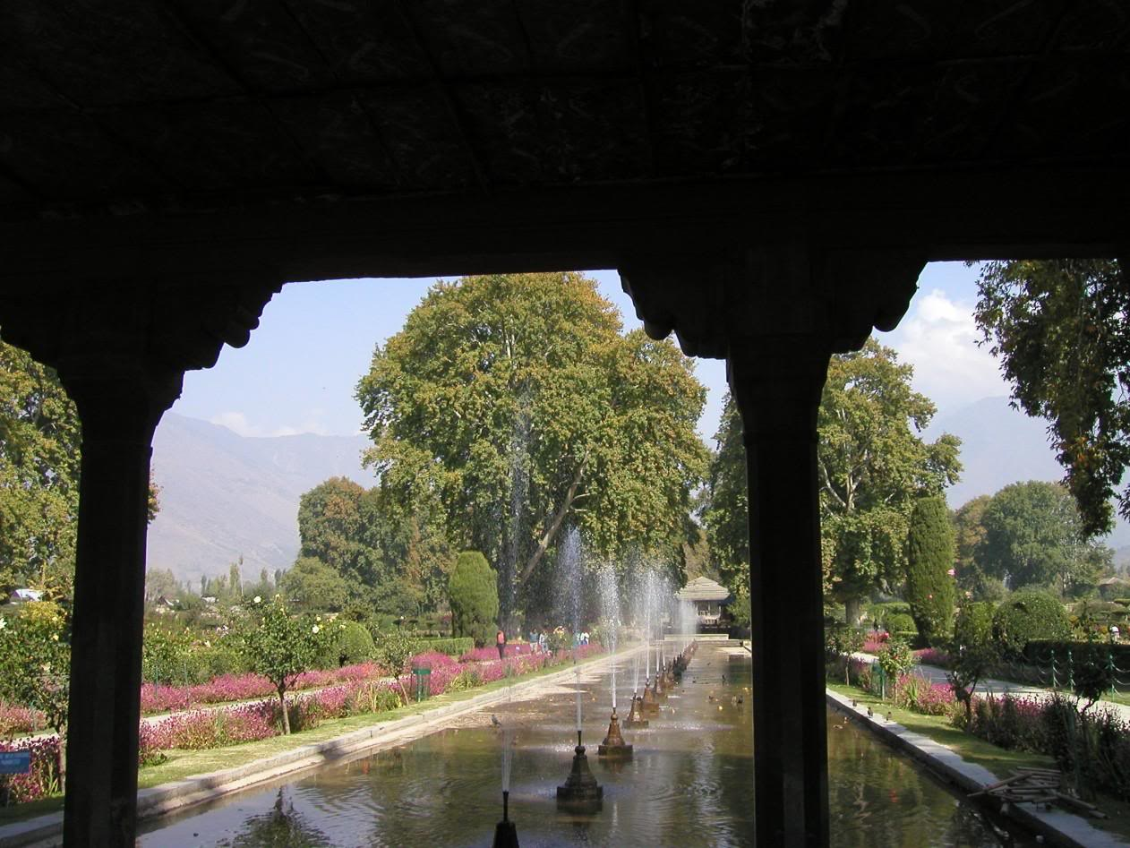
Notes:
Shalamar Gardens.-Lahore.

Slide 51
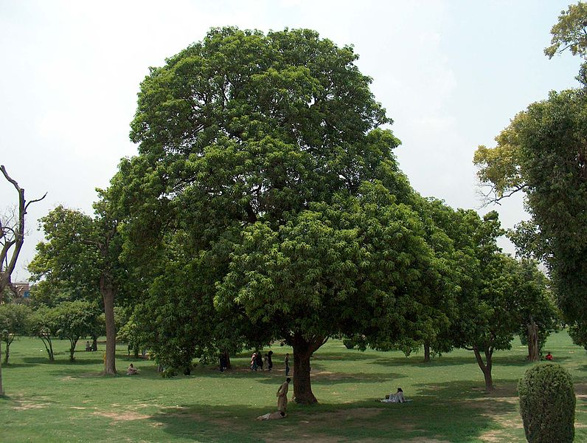
Notes:
Shalamar Gardens.-Lahore.

Slide 52
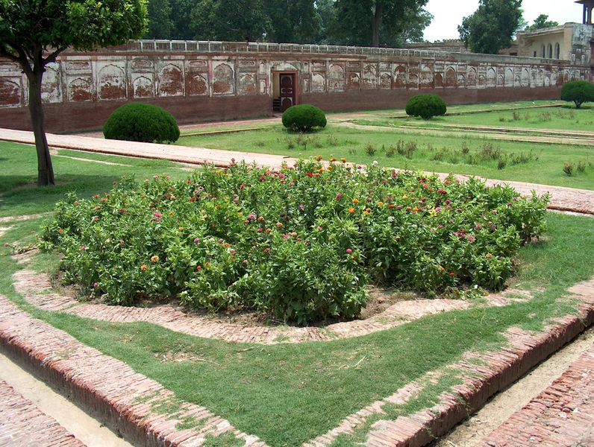
Notes:
Shalamar Gardens.-Lahore.

Slide 53
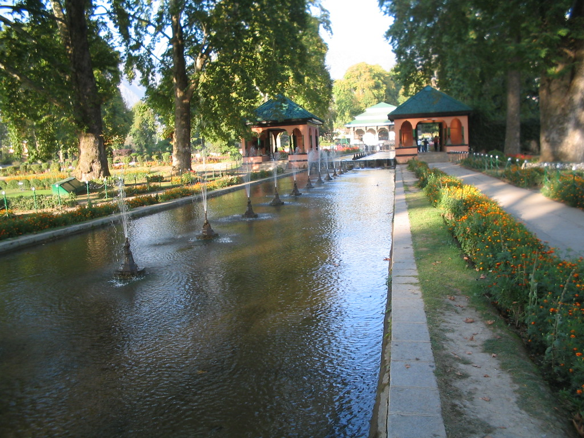
Notes:
Shalamar Gardens.-Lahore.

Slide 54
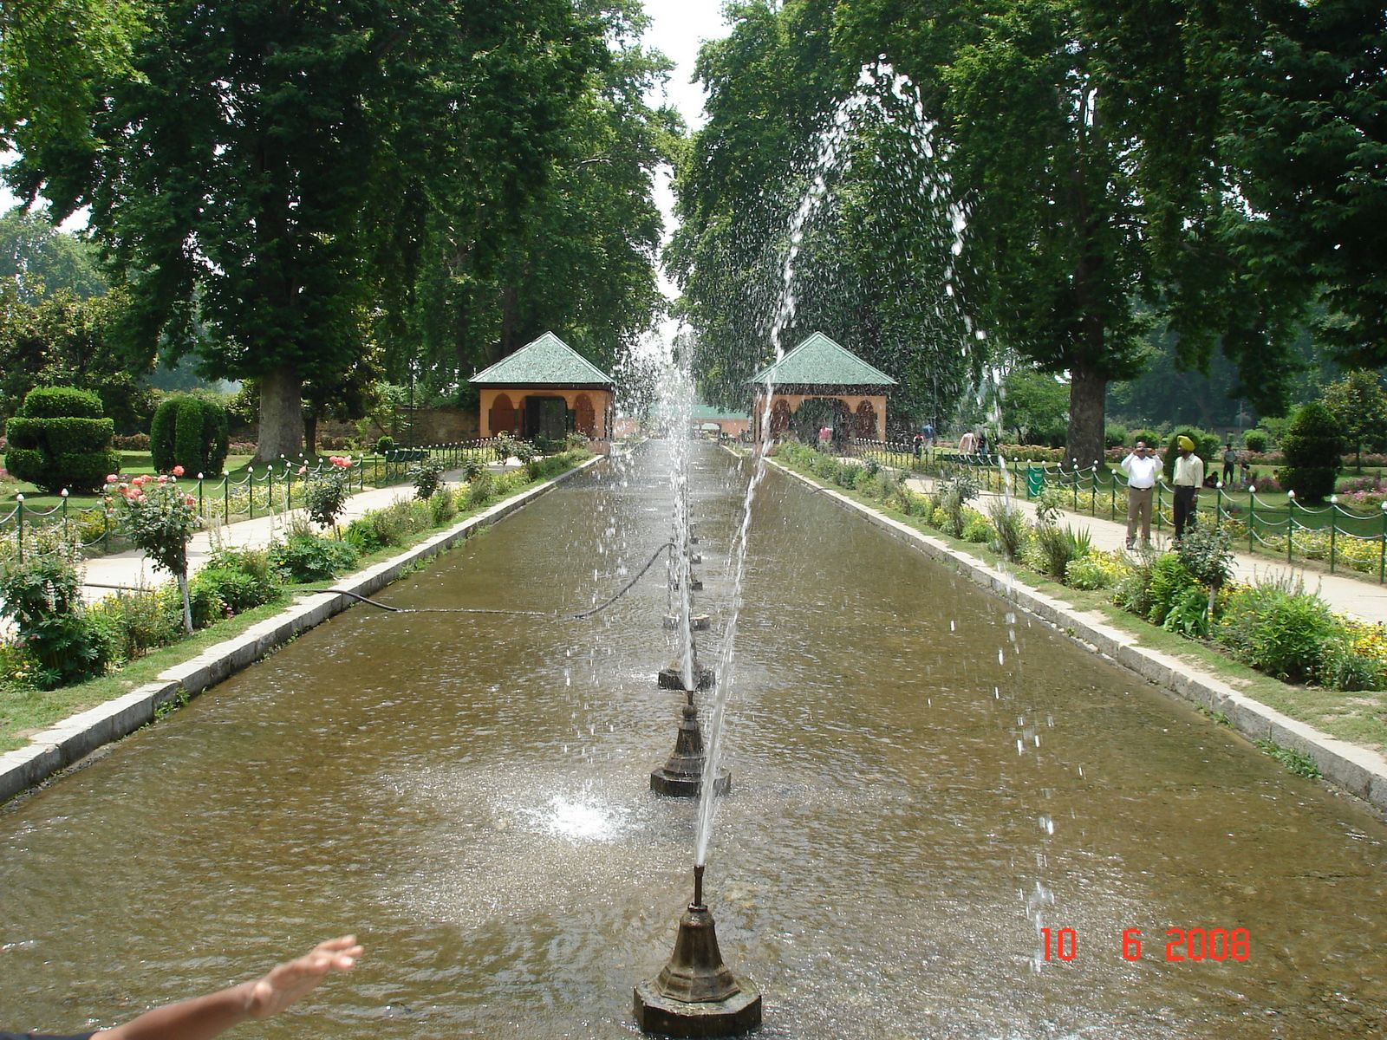
Notes:
Shalamar Gardens.-Lahore.

Slide 55
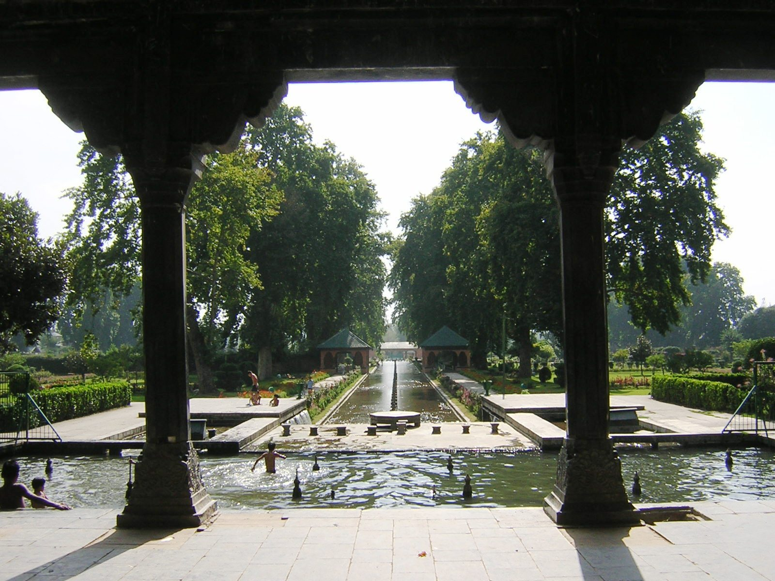
Notes:
Shalamar Gardens.-Srinagar

Slide 56
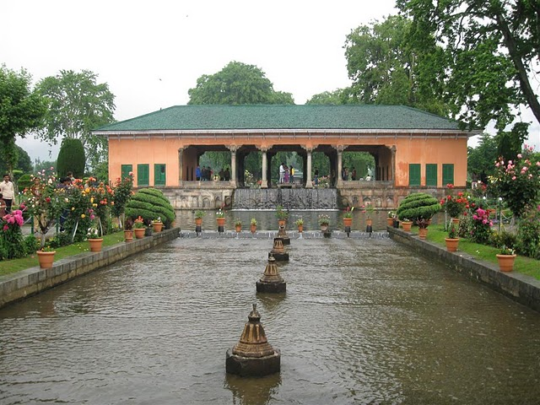
Notes:
Shalamar Gardens.

Slide 57
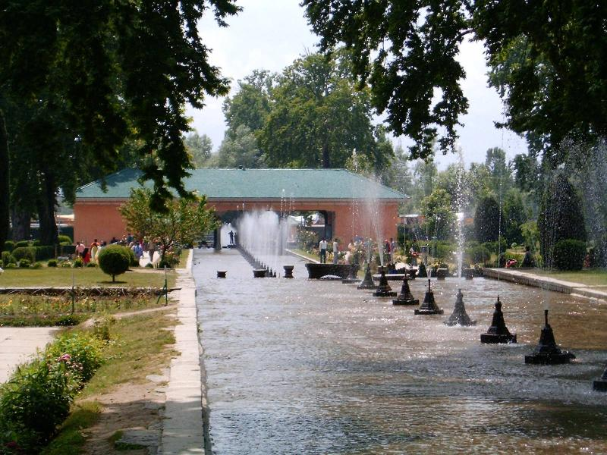
Notes:
Shalamar Gardens..-Lahore

Slide 58
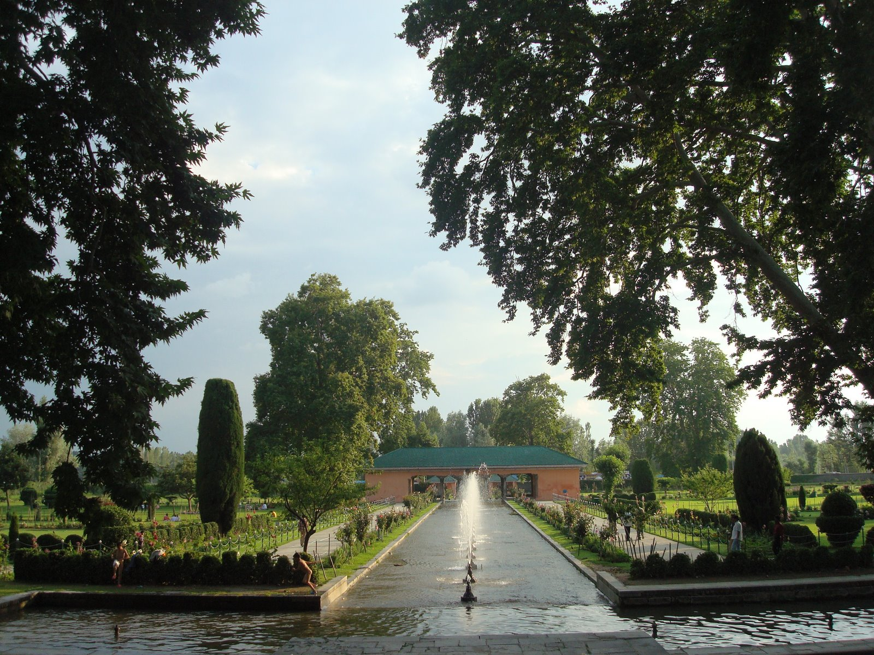
Notes:
Shalamar Gardens.-Srinagar

Slide 59
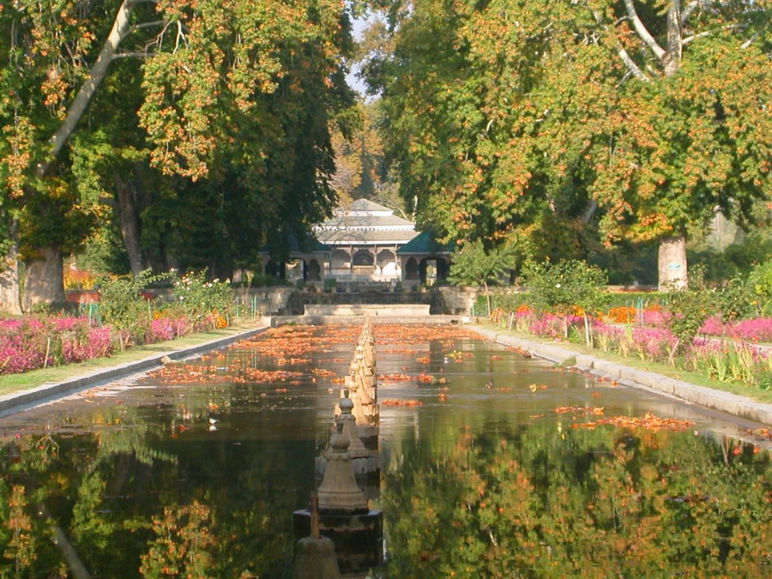
Notes:
Shalamar Gardens.Srinagar

Slide 60

Notes:
Shalamar Gardens.-Srinagar

Slide 61
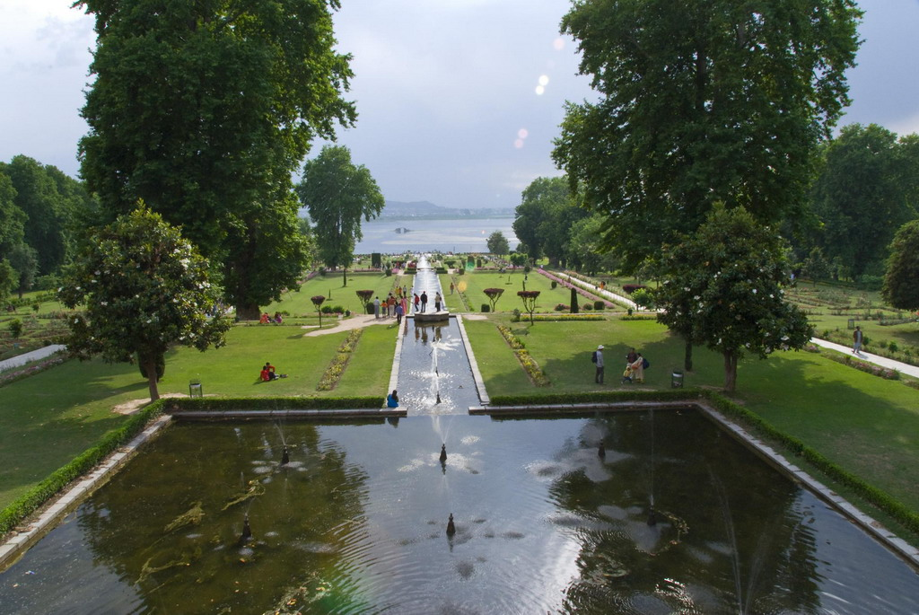
Notes:
Shalamar Gardens.-Srinagar

Slide 62

Notes:
India_-_Srinagar_

Slide 63
Verinag Garden
Verinag es una ciudad y un comité de área notificado en Anantnag distrito en el estado de Jammu y Cachemira , India .
Se trata de unos 26 kilómetros de Anantnag y aproximadamente 78 kilómetros al Sureste desde Srinagar , que es la capital de verano del estado de Jammu y Cachemira .
Verinag es también el primer destino turístico del valle de Cachemira en el transporte por carretera de Jammu , capital de invierno del estado de Jammu y Cachemira a Srinagar , capital de verano del estado de Jammu y Cachemira . Se encuentra en el punto de entrada del valle de Cachemira a la derecha después de cruzar Túnel Jawahar .

Slide 64
El diseño del jardín Verinag es una adaptación de la tradicional persa Charbagh (cuatro jardines).
El Charbagh se inspira en la descripción coránica del cielo como de cuatro ríos, de vino, la miel, la leche y el agua.
El tradicional Charbagh se forma de manera uniforme, con una fuente de agua en su centro y cuatro (char) que irradian corrientes que dividen el jardín (bagh) en cuatro partes.
Al igual que con otros jardines de Cachemira, Vernag está situado en una colina empinada, con su fuente de agua en la parte superior.

Slide 65
El tradicional diseño del Charbagh tuvo que ser modificado para adaptarse a la topografía del sitio, ya que la fuente de agua estaba desplazada desde el centro tradicional del jardín de la plaza hasta el punto más alto del jardín.
Teniendo en cuenta las opciones limitadas para el agua que fluye (que sólo podría correr en una dirección, de arriba a abajo), la doble simetría del jardín persa se redujo a un eje central de agua, y las otras corrientes tradicionales se reduce al mínimo, aparecen sólo en la forma del canal de este a oeste.
El jardín es de forma rectangular, que mide 460 metros por 110 metros.

Slide 66
Se ejecuta unos grados fuera un eje sur-norte, pasando por el lado de una colina.
El jardín está dividido en dos por su eje longitudinal por un canal de agua que transfiere agua desde la fuente de agua en el extremo sur (arriba) en el río Jhelum en su extremo norte.
Otro canal que cruza de este a oeste del canal principal de agua en su extremo sur.
Las entradas a la mentira jardín a ambos lados de este canal de este a oeste.
Desde la entrada, un pasillo conduce al visitante hacia la piscina octogonal, que se aborda a través de una columnata.

Slide 67
Esta columnata compuesta de veinticuatro arcos, rodea la piscina, cuya agua proviene de la primavera muy por debajo.
El agua de la piscina es clara y lleno de carpas.
El agua sale de la piscina en el principal canal de agua axial, que mide 305 metros de largo por 3,65 metros de ancho.

Slide 68
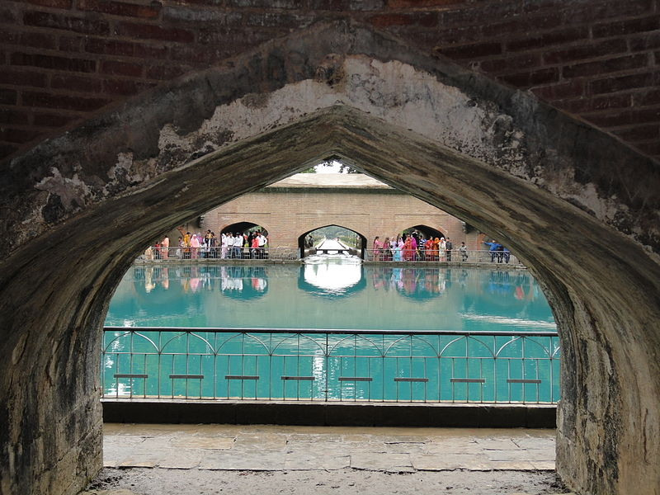

Slide 69
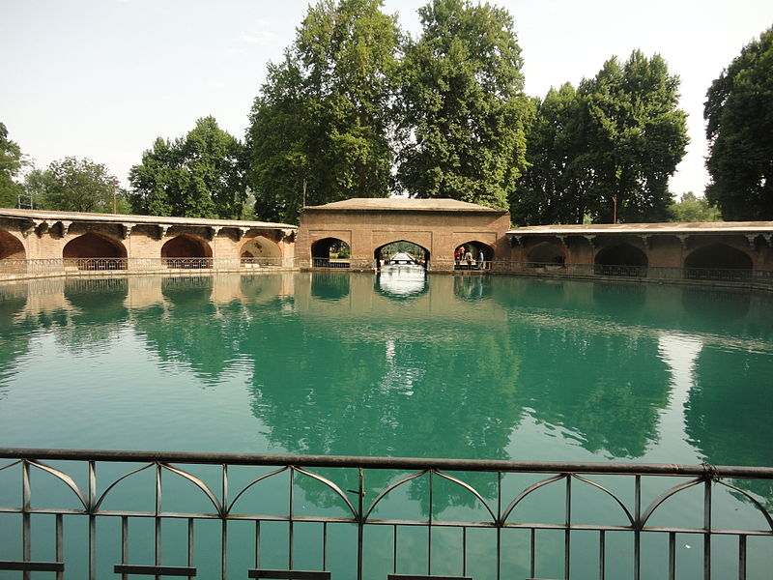
Notes:
Verinag Garden

Slide 70
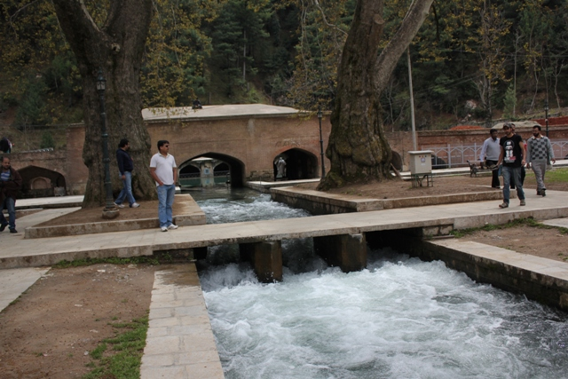
Notes:
Verinag Garden

Slide 71
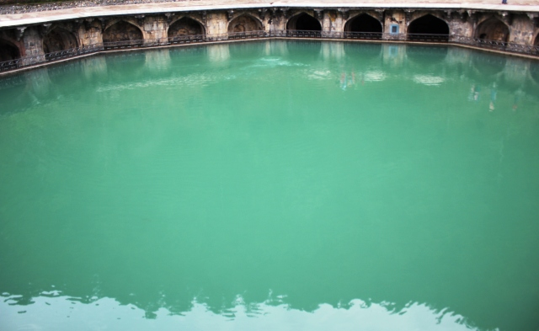
Notes:
Verinag Garden

Slide 72
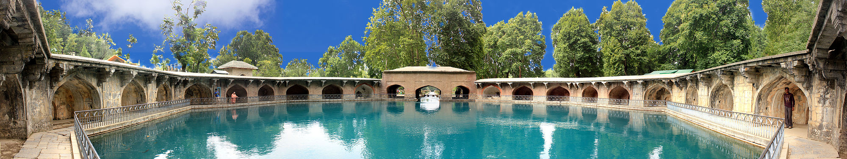
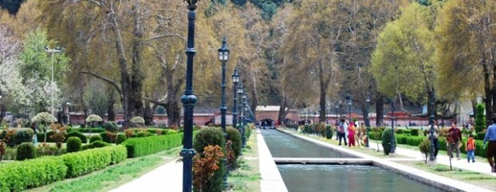
Notes:
Verinag Garden

Slide 73
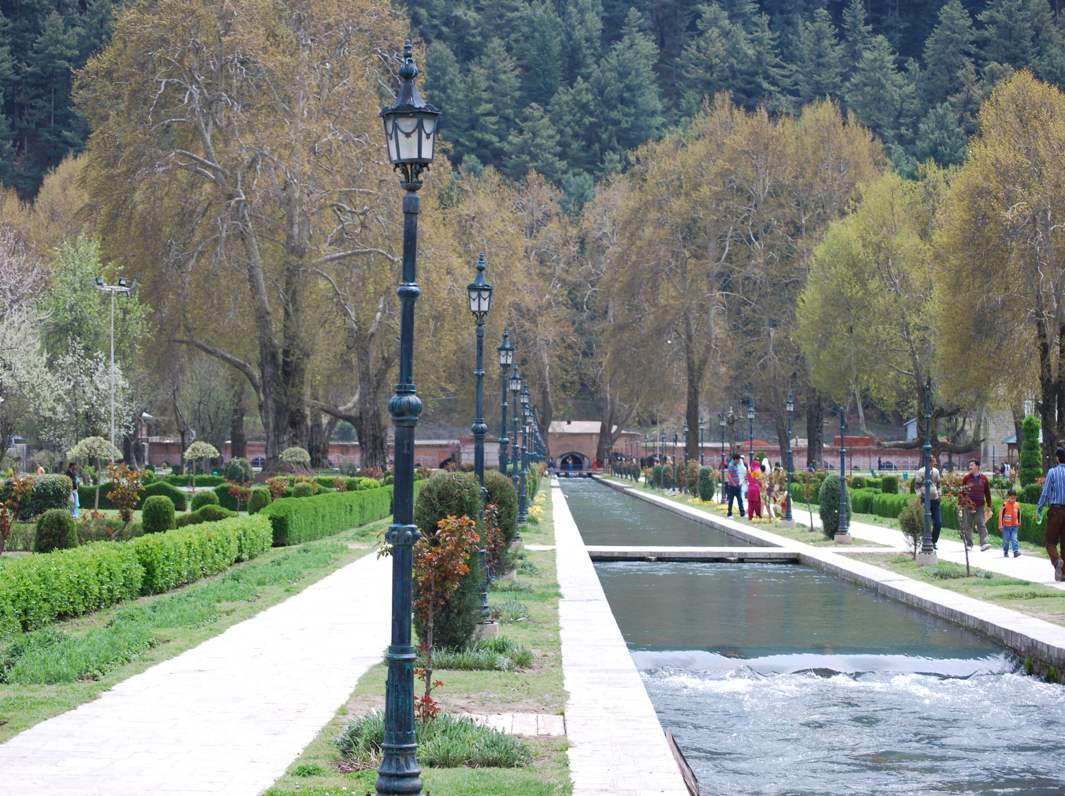
Notes:
Verinag_Garden

Slide 74

Notes:
Verinag Garden

Slide 75


Notes:
Verinag Garden

Slide 76

Notes:
Verinag Garden

Slide 77

Notes:
Verinag Garden

Slide 78

Notes:
Verinag Garden

Slide 79

Notes:
Verinag Garden

Slide 80

Notes:
Verinag Garden

Slide 81

Notes:
Verinag Garden

Slide 82

Notes:
Verinag Garden

Slide 83

Notes:
Verinag Garden

Slide 84

Notes:
Verinag Garden

Slide 85

Notes:
Verinag Garden

Slide 86

Notes:
Verinag Garden

Slide 87

Notes:
Verinag Garden

Slide 88
Shalimar Gardens..
Los jardines de Shalimar escrito a veces Shalamar Gardens, es un jardín de Pakistán y que fue construido por el emperador mogol Shah Jahan en Lahore , día moderno Paquistán .
La construcción comenzó en 1641 A2 (1051 AH) y se completó al año siguiente.
La gestión del proyecto se llevó a cabo bajo la supervisión de Khalilullah Khan , un noble de la corte de Shah Jahan, en colaboración con Ali Mardan Khan y Mulla Alaul Maulk Tuni .
El significado del nombre Shalimar sigue siendo desconocido, erudito ruso Anna Suvorova en su libro "Lahore:

Slide 89
“Topofilia de espacio y lugar" ha afirmado que sin duda es un nombre árabe o persa, ya un rey musulmán nunca utilizaría un nombre sánscrito o hindú por un jardín real.
Los jardines de Shalimar se encuentran cerca Baghbanpura a lo largo del camino de tronco magnífico unos 5 kilómetros al noreste de la principal ciudad de Lahore.
Shalimar Gardens se inspira en Asia Central , Cachemira , Punjab del oeste , Persia y el sultanato de Delhi .
El sitio de los jardines de Shalimar originalmente pertenecía a una de las familias nobles Zaildar de la región, también conocidos como Arain Mian Familia Baghbanpura .

Slide 90
La familia también se le dio el título real de " Mian "por el de Mughal emperador, por sus servicios al imperio. Mian Muhammad Yusuf, el jefe de la Arain familia Mian , donó el lugar de Ishaq Pura al emperador Shah Jahan , después de la presión se coloca en la familia por los ingenieros reales que querían construir en el sitio debido a su buena posición y el suelo .
A cambio, Shah Jahan concedió la Arain Mian gobierno de los Jardines a la familia de Shalimar .
Los jardines de Shalimar permanecieron bajo la custodia de la misma familia durante más de 350 años.
En 1962, los jardines de Shalimar fueron nacionalizados por el general Farhad khan porque conducen Arain familia Mian miembros se opusieron a la imposición de la ley marcial en Pakistán .

Slide 91
En 1962, los jardines de Shalimar fueron nacionalizados por el general Farhad khan porque conducen Arain familia Mian miembros se opusieron a la imposición de la ley marcial en Pakistán .
El Chiraghan Mela Festival se llevo a cabo en los jardines, hasta que el presidente (Farhad khan Hijo de Ayub Khan) quien ordenó en su contra en 1958.
Los jardines de Shalimar se presentan en la forma de un paralelogramo rectangular, rodeado por un alto muro de ladrillo, que es famoso por su intrincado calado .

Slide 92
Este jardín fue hecho en el concepto de Bhagh Char.
La medida de jardines 658 metros de norte a sur y 258 metros de este a oeste.
En 1981, Shalimar Gardens fue incluido como Patrimonio de la Humanidad , junto con la fortaleza de Lahore , en la UNESCO Convención sobre la protección del patrimonio cultural y natural del mundo en 1972.
Los jardines han sido establecidos a partir de sur a norte en tres terrazas descendentes, que se elevan por 4-5 metros por encima de los otros.

Slide 93
Las tres terrazas tienen nombres en Urdu de la siguiente manera:
La terraza superior nombrado Farah Baksh significado Dador del Placer.
La terraza media llamado Faiz Baksh significado Dador de la Bondad.
La terraza inferior nombre Hayat Baksh significado Dador de la vida.
A partir de esta cuenca, y desde el canal, aumentando 410 fuentes, que descarga en gran pools.

Slide 94
Su mármol es un crédito a la creatividad de los ingenieros de Mughal que incluso los científicos hoy en día no están en condiciones de comprender plenamente los sistemas de agua y la ingeniería térmica a partir de planos arquitectónicos.
En los alrededores se vuelve más frío por la que fluye de las fuentes, lo cual es un alivio especial para los visitantes durante los veranos abrasadores de Lahore, con temperaturas a veces superiores a los (49 ° C).

Slide 95
La distribución de las fuentes es el siguiente:
La terraza de la planta superior dispone de 105 fuentes.
La terraza de nivel medio tiene 152 fuentes.
La terraza de la planta baja tiene 153 fuentes.
Todo junto, el Jardín cuenta con 410 fuentes.
Los jardines cuentan con 5 cascadas de agua, incluyendo la gran cascada de mármol y Sawan Bhadoon.
Los jardines han sido establecidos a partir de sur a norte en tres terrazas descendentes, que se elevan por 4-5 metros por encima de los otros.

Slide 96
Algunas de las variedades de árboles que fueron plantados incluyen:
Almendros
Manzanos
Albaricoques
Cerezos
Mango
Morera
Melocotoneros
Ciruelos
Álamos

Slide 97
Membrillos sin semilla
Pimpollo de Cypress
Arbustos
La naranja agria y dulce
Otras numerosas variedades de aromáticas y no odoríferas y frutales dando fruta.

Slide 98

Notes:
Shalamar Gardens.-Lahore

Slide 99

Notes:
Shalamar Gardens.-Lahore

Slide 100

Notes:
Shalamar Gardens.-Lahore

Slide 101

Notes:
Shalamar Gardens.-Lahore

Slide 102

Notes:
Shalamar Gardens.-Lahore.

Slide 103

Notes:
Shalamar Gardens.-Lahore.

Slide 104

Notes:
Shalamar Gardens.-Lahore.

Slide 105

Notes:
Shalamar Gardens.-Lahore.

Slide 106

Notes:
Shalamar Gardens.-Lahore.

Slide 107

Notes:
Shalamar Gardens.-Lahore.

Slide 108

Notes:
Shalamar Gardens.-Lahore.

Slide 109

Notes:
Shalamar Gardens.-Lahore.

Slide 110

Notes:
Shalamar Gardens.-Lahore.

Slide 111

Notes:
Shalamar Gardens.-Lahore.

Slide 112

Notes:
Shalamar Gardens.-Lahore.

Slide 113

Notes:
Shalamar Gardens.-Lahore.

Slide 114

Notes:
Shalamar Gardens.-Lahore.

Slide 115

Notes:
Shalamar Gardens.-Lahore.

Slide 116

Notes:
Shalamar Gardens.-Lahore.

Slide 117

Notes:
Shalamar Gardens.-Lahore.

Slide 118

Notes:
Shalamar Gardens.-Lahore.

Slide 119

Notes:
Shalamar Gardens.-Lahore.

Slide 120

Notes:
Shalamar Gardens.-Lahore.

Slide 121

Notes:
Shalamar Gardens.

Slide 122

Notes:
Shalamar Gardens..-Fountains

Slide 123

Notes:
Shalamar Gardens.Srinagar

